Slide 1
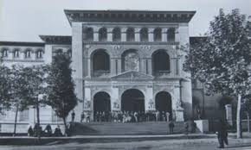



La enseñanza del Derecho civil en la España del siglo XXI
21 y 22 de noviembre de 2024
Sala Pilar Sinués
Edificio Paraninfo
Zaragoza

Slide 2
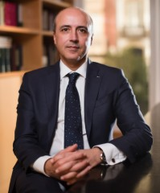
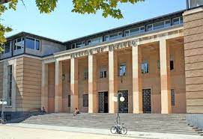
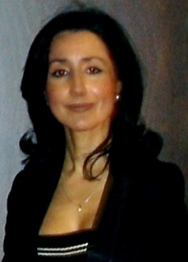
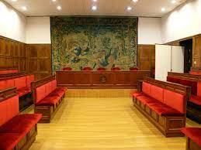
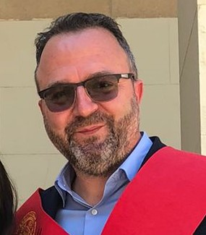
La enseñanza del Derecho civil en la España del siglo XXI
Dirección
Carmen Bayod López
Catedrática de Derecho civil. Universidad de Zaragoza
Directora de la Cátedra de Derecho civil y foral de Aragón
José Manuel Busto Lago
Catedrático de Derecho civil. Universidad de A Coruña
Presidente de la Asociación de Profesoras y Profesores de Derecho civil
Coordinación
Gerardo Aguas Valero
Doctorando. Universidad de Zaragoza
Cátedra de Derecho civil y foral de Aragón

Slide 3

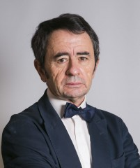
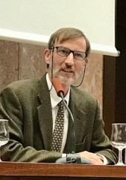
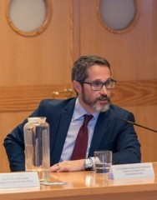
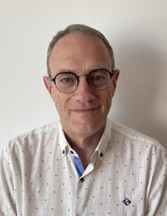
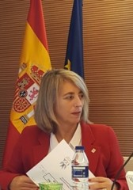
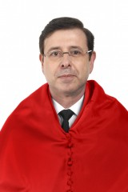
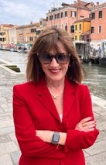
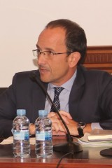
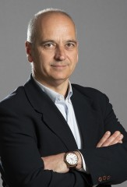
La enseñanza del Derecho civil en la España del siglo XXI
Ponentes
Dr. D. José Manuel Busto Lago
Catedrático de Derecho civil
Universidad de A Coruña
Dr. D. Ángel Carrasco Perera
Catedrático de Derecho civil
Universidad de Castilla-La Mancha
Dr. D. Guillermo Cerdeira y Bravo de Mansilla
Catedrático de Derecho civil
Universidad de Sevilla
Dra. Dª María Dolores Cervilla Garzón
Catedrática de Derecho civil
Universidad de Cádiz
Dra. Dª. María Ángeles Egusquiza Balmaseda
Catedrática de Derecho civil
Universidad de Navarra
Dr. D. Gorka Galicia Aizpurua
Catedrático de Derecho civil
Universidad del País Vasco
Dra. Dª. María Paz García Rubio
Catedrática de Universidad
Universidad de Santiago de Compostela
Vocal de la Comisión de Codificación
Dr. D. Carlos Martínez de Aguirre y Aldaz
Catedrático de Derecho civil
Universidad de Zaragoza
Dr. D. Antoni Vaquer Aloy
Catedrático de Derecho civil
Universidad de Lérida
Dr. D. José Ramón de Verda y Beamonte
Catedrático de Derecho civil
Universidad de Valencia
Dr. D. Jordi Ribot Igualada
Catedrático de Derecho civil
Universidad de Girona

Slide 4
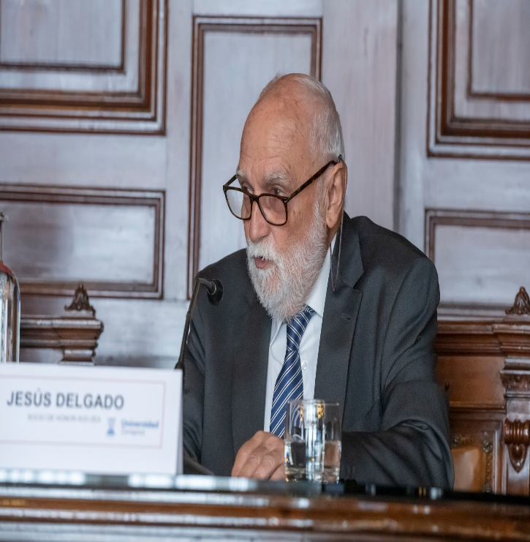
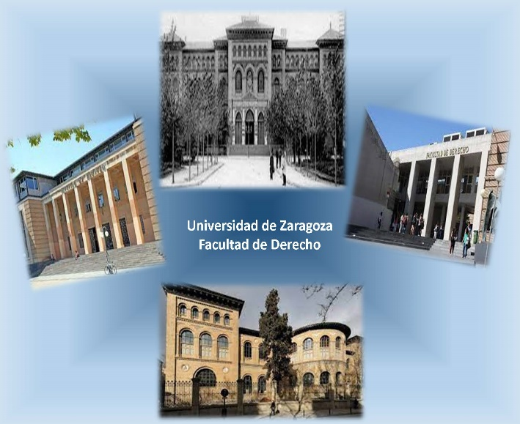
La enseñanza del Derecho civil en la España del siglo XXI
Ponentes
Conferencia inaugural del Congreso
Historia, memoria, prospectiva y proyecto
Jesús Delgado Echeverría
Catedrático de Derecho civil.
Universidad de Zaragoza
21 de noviembre de 2024
16.15 h.
Sala Pilar Sinués
Edificio Paraninfo

Slide 5

La enseñanza del Derecho civil en la España del siglo XXI
Programa
Día 21 de noviembre de 2024
15.30 h. Acreditaciones
16.00 h. Inauguración
Autoridades
Rector Magnífico de la Universidad de Zaragoza
Decano Facultad de Derecho
Director del Departamento de Derecho Privado
Directores del Congreso
16.15 h. Conferencia inaugural
Historia, memoria, prospectiva y proyecto
Jesús Delgado Echeverría
Catedrático de Derecho civil. Universidad de Zaragoza
16.45 h. Mesa 1: El papel del Código civil en la enseñanza del Derecho
Ponentes:
Guillermo Cerdeira y Bravo de Mansilla (Universidad de Sevilla)
Gorka Galicia Aizpurua (Universidad del País Vasco)
Catedráticos de Derecho civil.
Relator:
José Luis Argudo Périz (Universidad de Zaragoza).
Profesor Titular de Derecho civil.
Moderador:
Esther Algarra Prats (Universidad de Alicante).
Catedrática de Derecho civil

Slide 6
La enseñanza del Derecho civil en la España del siglo XXI
Programa
17.30 h. Mesa 2: Fuentes del Derecho desde la perspectiva de la UE y la diversidad de Derechos civiles españoles
Ponentes:
José Manuel Busto Lago (Universidad de A Coruña)
María Ángeles Egusquiza Balmaseda (Universidad de Navarra)
Catedráticos de Derecho civil
Relator:
José Antonio Serrano García (Universidad de Zaragoza)
Catedrático de Derecho civil.
Moderador:
Natalia Álvarez Lata (Universidad a Coruña)
Catedrática de Derecho civil
18.15 h. Pausa café.
Día 21 de noviembre de 2024
18.30h. Relatores de mesa y encuestas.
José Antonio Serrano García. Catedrático de Derecho civil
José Luis Argudo Périz. Profesor Titular de Universidad
18.45. Debate de ideas y comunicaciones.
Moderador
Esther Algarra Prats. Catedrática de Derecho civil
19.30. Relator General.
Conclusiones a cargo de:
Miguel Lacruz Mantecón. Profesor Titular de Derecho civil.

Slide 7

La enseñanza del Derecho civil en la España del siglo XXI
Programa
9.00 h. Mesa 3: Derechos humanos, persona y autonomía de la voluntad
Ponentes:
María Dolores Cervilla Garzón (Universidad de Cádiz)
Jordi Ribot Igualada (Universidad de Girona)
Catedráticos de Derecho civil
Relator:
Isaac Tena Piazuelo (Universidad de Zaragoza).
Catedrático de Derecho civil
Moderador:
Inmaculada Barral Viñals (Universidad de Barcelona).
Catedrática de Derecho civil
Día 22 de noviembre de 2024
Sesión de mañana
9.45 h. Mesa 4: Sociedad, familia y herencia en el siglo XXI
Ponentes:
José Ramón de Verda y Beamonte (Universidad de Valencia)
Antoni Vaquer Aloy (Universidad de Lleida)
Catedráticos de Derecho civil
Relator:
Cristina Chárlez Arán. (Universidad de Zaragoza)
Profesora Asociada de Derecho civil
Moderador:
Natalia Álvarez Lata (Universidad a Coruña)
Catedrática de Derecho civil
10.15 h. Relatores de mesa y encuestas
Isaac Tena Piazuelo. Catedrático de Derecho civil
Cristina Chárlez Arán. Profesora Asociada de Derecho civil.
10. 30. Debate de ideas y comunicaciones
Moderador
Natalia Álvarez Lata (Universidad a Coruña)
Catedrática de Derecho civil
11 h. Pausa café.

Slide 8


La enseñanza del Derecho civil en la España del siglo XXI
Programa
11.30 h. Mesa 5: Derecho patrimonial: Obligaciones y contratos en el mundo actual. Derecho de propiedad
Ponentes:
Ángel Carrasco Perera (Universidad Castilla-La Mancha)
María Paz García Rubio (Universidad de Santiago)
Carlos Martínez de Aguirre (Universidad de Zaragoza)
Catedráticos de Derecho civil.
Relatores:
Sofía de Salas Murillo. Catedrática de Derecho civil
María Victoria Mayor del Hoyo. Profesora Titular de Derecho civil
Universidad de Zaragoza
Moderador:
Manuel Jesús Marín López. Universidad de Castilla-La Mancha
Catedrático de Derecho civil.
Día 22 de noviembre de 2024
Sesión de mañana
12.30. Relatores de mesa y encuestas
Sofía de Salas Murillo. Catedrática de Derecho civil
María Victoria Mayor del Hoyo. Profesora Titular de Derecho civil
12.45. Debate de ideas y comunicaciones
Moderador:
Manuel Jesús Marín López
Catedrático de Derecho civil
13.30. h. Relatores General
Conclusiones a cargo de:
María Teresa Alonso Pérez. Catedrática de Derecho civil
Miguel Lacruz Mantecón. Profesor Titular de Derecho civil
14.00 h. Comida de trabajo
Restaurante Paraninfo

Slide 9
La enseñanza del Derecho civil en la España del siglo XXI
Programa
16.00 h. Profesiones jurídicas: ¿Qué se espera de la Universidad?
Ponentes:
D. Manuel Bellido Aspas. Presidente del TSJA
D. Fernando Baringo Giner. Abogado del R. e I. Colegio de Abogados de Zaragoza
D. Dámaso Cruz Gimeno. Decano del Colegio notarial de Aragón
Dª. María Ángeles Ruíz Blasco. Decana del Colegio de registradores de Aragón
Dª. María Asunción Losada Sabater. Fiscal Superior de Aragón.
Relator:
Gerardo Aguas Valero. (Universidad de Zaragoza)
Doctorando.
Moderador:
Carmen Bayod López. (Universidad de Zaragoza).
Catedrática de Derecho civil.
16.30 h. Resultados de las Encuestas
17.00 h. Debate General.
Moderadores:
Carmen Bayod López.
José Manuel Busto Lago.
Catedráticos de Derecho civil
17.30 h. Conclusiones.
A cargo de Relatores Generales:
Miguel Lacruz Mantecón. Profesor Titular de Derecho civil.
María Teresa Alonso Pérez. Catedrática de Derecho civil
Día 22 de noviembre de 2024
Sesión de tarde

Slide 10
La enseñanza del Derecho civil en la España del siglo XXI
Día 22 de noviembre de 2024
Sesión de tarde
18.00 h. Clausura del Congreso.
Justicia de Aragón
Consejera de Presidencia, Interior y Cultura
Director General de Desarrollo Estatutario
Directores del Congreso
Coordinador

Slide 11
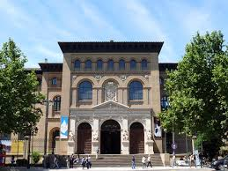
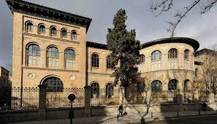
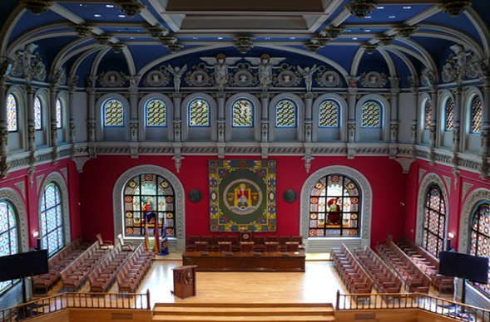
La enseñanza del Derecho civil en la España del siglo XXI
Fin de la Jornada
22 de noviembre de 2024
Visita guiada
Edifico Paraninfo
Los congresistas interesados en hacer la visita deben indicarlo, al tiempo de hacer la inscripción, al coordinador del Congreso D. Gerardo Aguas Valero (geradoaguas@unizar.es)
Deben estar a la entrada del edifico paraninfo a las 18.30 h.

Slide 12

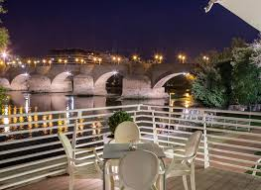
La enseñanza del Derecho civil en la España del siglo XXI
22 de noviembre de 2024
Cena de clausura del Congreso
Tres mares
Restaurante Naútico-Zaragoza
Paseo Echegaray y Caballero detrás de la basílica del Pilar, 50003 Zaragoza España
El cóctel y la cena comenzarán a las 21 h. del día 22 de noviembre de 2024. La cena y cóctel están incluidos con la inscripción del congreso
https://tresmareszaragoza.com/

Slide 13

La enseñanza del Derecho civil en la España del siglo XXI
21 y 22 de noviembre de 2024
Comité científico.
José Antonio Serrano García
Isaac Tena Piazuelo
Mª Teresa Alonso Pérez
Sofía de Salas Murillo
Catedráticos de Derecho civil
Carlos Lalana del Castillo
Miguel Lacruz Mantecón
Silvia Gaspar Lera
María Victoria Mayor del Hoyo
José Luis Argudo Périz
Marina Pérez Monge
Aurora López Azcona
Aurelio Barrio Gallardo
José Javier Martínez Clavo
Profesores Titulares de Derecho civil
Marta Salanova Villanueva
Profesora contratada doctora
Romina Santillán Santa Cruz
Loreto Mate Satué
Profesoras Ayudantes doctoras
María Cristina Charlez Arán
Profesora Asociada de Derecho civil
Comité organizador
José Antonio Serrano García
Isaac Tena Piazuelo
Mª Teresa Alonso Pérez
Sofía de Salas Murillo
Catedráticos de Derecho civil
Carlos Lalana del Castillo
Miguel Lacruz Mantecón
Silvia Gaspar Lera
María Victoria Mayor del Hoyo
José Luis Argudo Périz
Marina Pérez Monge
Aurelio Barrio Gallardo
José Javier Martínez Clavo
Profesores Titulares de Derecho civil
Marta Salanova Villanueva
Profesora contratada doctora
Romina Santillán Santa Cruz
Loreto Mate Satué
Profesoras Ayudantes doctoras
María Cristina Charlez Arán
Profesora Asociada de Derecho civil
María Vakas Giner
Doctoranda (Grupo IDDA
Encargados de encuestas:
Carlos Lalana del Castillo. (Director)
Marina Pérez Monge
José Javier Martínez Clavo
Profesores Titulares de Derecho civil
Marta Salanova Villanueva
Profesoras contratada doctora de Derecho civil.
Romina Santillán Santa Cruz.
Loreto Mate Satué.
Profesoras Ayudante doctor de Derecho civil.
María Vakas Giner. (Coordinador General)
Doctoranda
Universidad de Zaragoza
Edición y gestión científica de la página web.
Romina Santillán Santa Cruz.
Profesora Ayudante Doctora de Derecho civil. Universidad de Zaragoza

Slide 14










La enseñanza del Derecho civil en la España del siglo XXI
21 y 22 de noviembre de 2024
Organizadores
Patrocinadores
Área de Derecho civil
Presidencia, Interior y Cultura
Dirección General de Desarrollo Estatutario

Slide 15

La enseñanza del Derecho civil en la España del siglo XXI
21 y 22 de noviembre de 2024
Datos de interés
Todos los datos relativos al Congreso pueden consultarse en la página web del mismo:
http://eventos.unizar.es/go/enseñanzaderciv_sxxi
Allí puede encontrar, entre otras cosas:
Alojamientos
Posibilidad de presentar comunicaciones (fechas y requisitos)
Inscripción (a través de la web)
Precios del Congreso:
Presencial:
Público en general: 130 euros
Miembros APPDC: 100 euros
El precio de la inscripción incluye todas las actividades que se realicen en el marco del Congreso: materiales académicos, la opción de presentar una comunicación, acreditaciones y certificaciones, visita guiada y regalos, así como los cafés y comida de trabajo, más un cóctel y cena tras la clausura del congreso
On line: 40 euros, incluye: Conexión a la sesiones y certificado de asistencia. Se debe enviar correo electrónico para remitir el enlace.
Secretaría técnica:
Yasmina Vispo Martínez (PTGAS)
yvispo@unizar.es
catedracivilyforal@unizar.es

